Slide 1
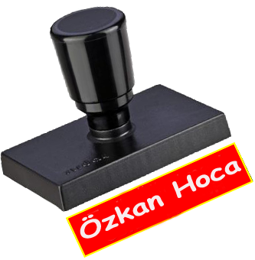
2.
Ünite
TÜRKLERDE TOPLUM YAPISI

Slide 2

Bölüm 1
İlk Türk Devletlerinde Toplum Yapısı

Slide 3
Anayurt Orta Asya
SİBİRYA
HAZAR DENİZİ
KİNGAN DAĞLARI
HİNDİKUŞ,KARANLIK DAĞLAR

Slide 4
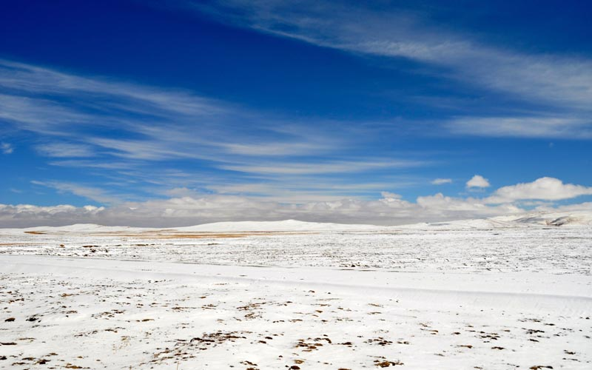
Anayurt Orta Asya
İklim çok sert (Kış uzun-Yaz serin, kısa)
SONUÇ
Tarım Çok zor

Slide 5
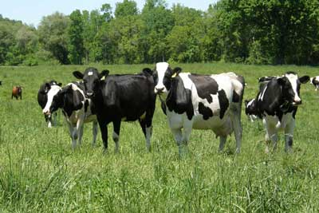
Anayurt Orta Asya
Hayvancılık temel geçim kaynağı oldu.
SONUÇ
Hayvanlara sürekli mera (ot)bulmak zorundayız

Slide 6
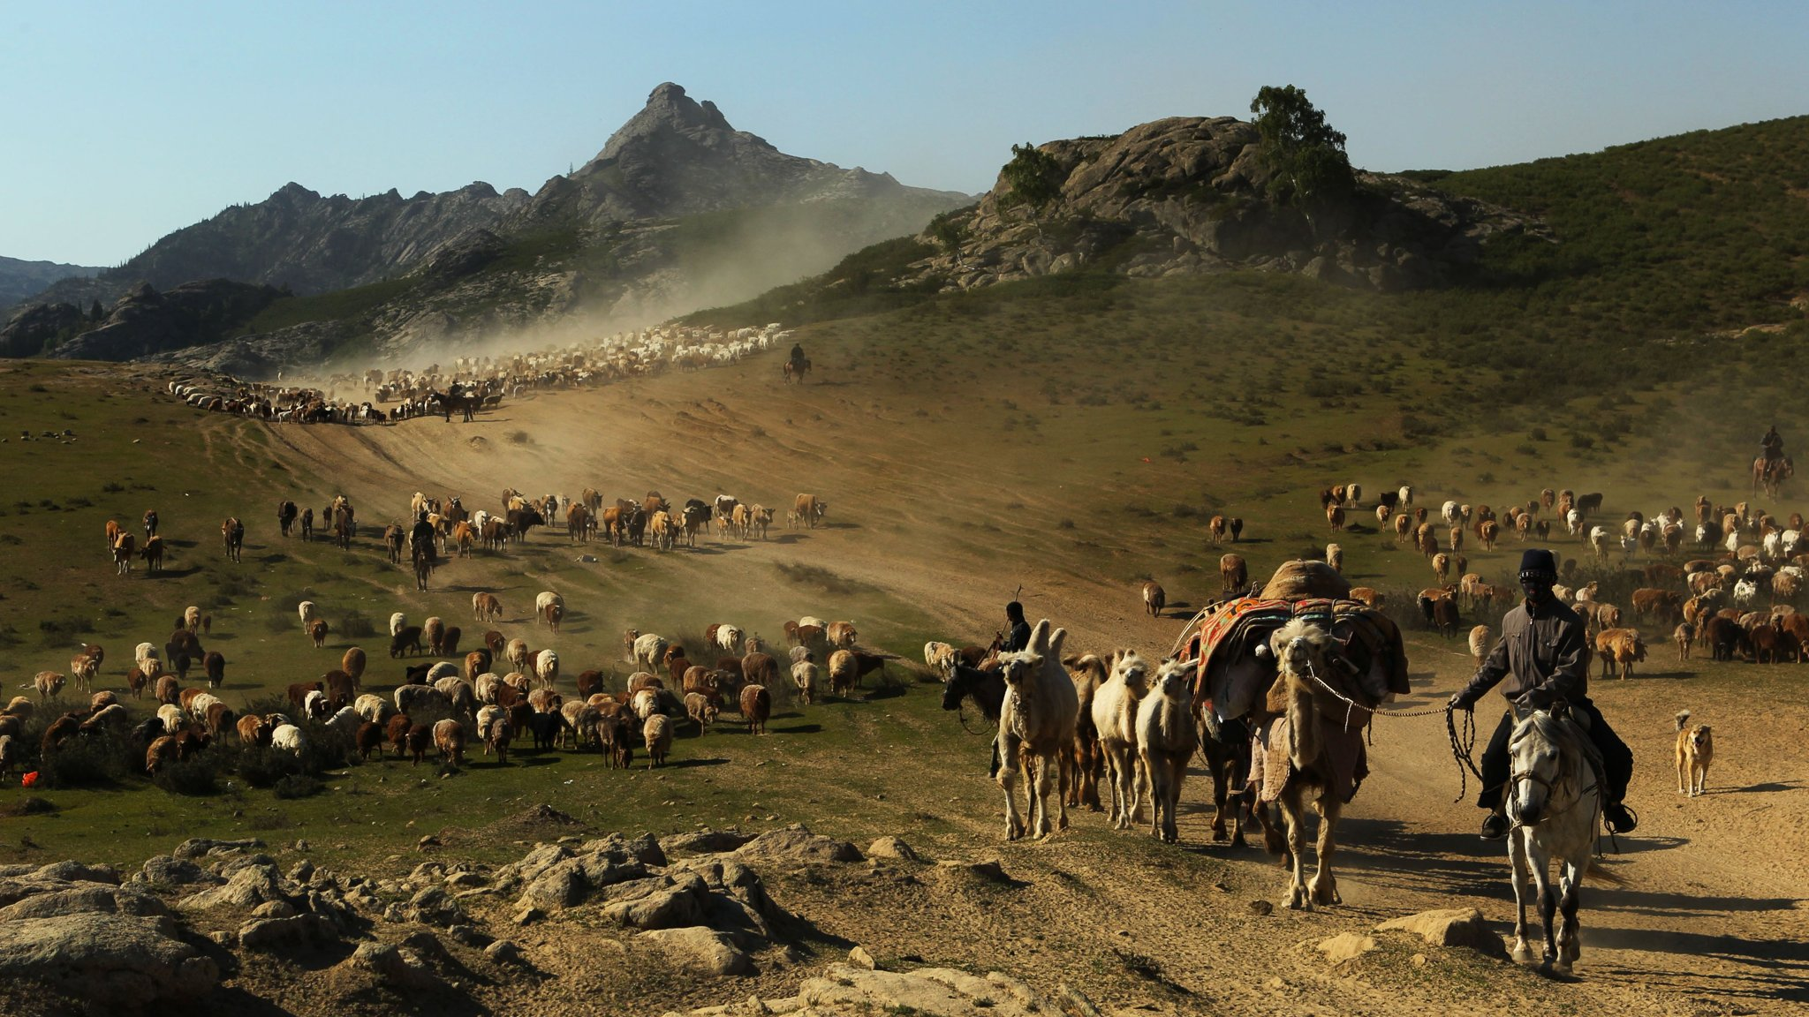
Anayurt Orta Asya
Göçebe Hayat başladı
SONUÇ

Slide 7
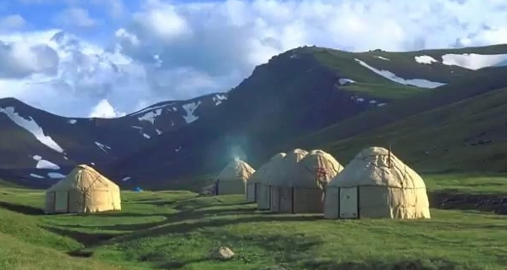
Anayurt Orta Asya
Mimari eser oluşmadı.
SONUÇ

Slide 8
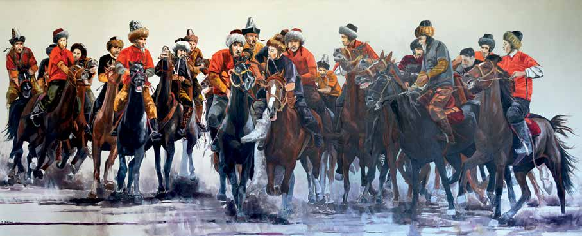
Anayurt Orta Asya
Güvenlik ihtiyacı Askerlik ve Savaşmayı Geliştirdi.
SONUÇ

Slide 9
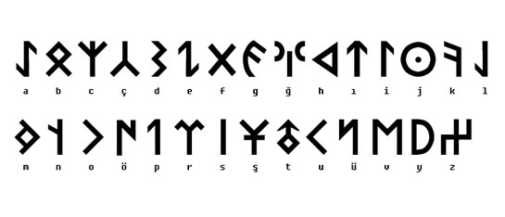
Anayurt Orta Asya
Yazı Geç Kullanıldı.

Slide 10
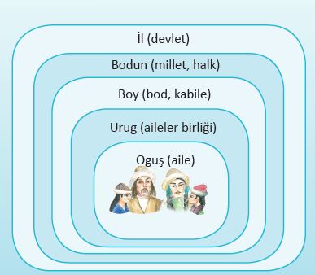
1.Türklerde Toplum Yapısı
OGUŞ
(aile)
URUG
(sülale)
BOY
(aşiret
BODUN
(millet)
İL

Slide 11
1.Türklerde Toplum Yapısı
Halk hürdü herkes aynı işi yaptığından (hayvancılık)aralarında
Kesin olarak Sınıfların ortaya çıkması imkânsızdı.
Göçebelikten dolayı savaşta esir ettikleri esirleri çalıştırmaya imkân yoktu bu yüzden;
Türk toplumunda KÖLE sınıfı yoktu.
*Din adamları diğer toplumlarda olduğu gibi İmtiyazlı değildi.

Slide 12
1.Türklerde Toplum Yapısı
a.Aile
-Toplumsal hayatın çekirdeğidir.
-Kan akrabalığı esasına bağlıdır.
-Türklerde aile genelde çekirdek ailedir.
-Türklerde evlenen çocuklara bir miktar mal ve çadır verilir ve baba evinden ayrılırdı
-Kız çocukları evlenirken çeyiz aldıklarından dolayı mirastan yararlanamazlardı.
-Türklerde EXOGAMİE (dışardan evlilik) yaygındı. Tek eşle evlilik yaygındı (monogamie).
-Türklerde evliliğin aşamaları Söz kesme,nişan,ve düğün törenleridir.
b.Urug (Sülale)
-Ailelerin birleşmesiyle sülâleler meydana geliyordu.
-Urug, boyun bir parçasıydı.
-Urug’da aileler kan bağı ile birbirine yakın kimselerden oluşuyordu.
-Urug’da amaç; sosyal, ekonomik ve güvenlik açısından birbirlerine destek olmaktı.
-Urug ile ilgili kararlar aile reisi tarafından alınırdı.

Slide 13
1.Türklerde Toplum Yapısı
c.Boy (Aşiret)
-Boy için bod tabiride kullanılmaktadır.
-Boyların başında bir bey bulunurdu.
-Boy beyi silahlı mücadele ile boyun menfaatlerini sağlıyordu.
-Boyların geniş arazileri ve askeri birlikleri vardı.
-Boyların kendilerine ait yaylak ve kışlakları vardı. Her boyun kendisine ait damgası vardı. Bu damgayı başka boyların sürülerine karışmaması için hayvanlarına vururlardı.
d.Bodun (Millet)
-birleşmesiyle oluşuyordu.
-Boy beyleri boyun büyüklüğüne göre yabgu, şad ve ilteber gibi unvanları kullanıyorlardı.
-Bodun bağımsız olabileceği gibi bir İl’e bağlıda olabilirdi.
-Devlet bodunlardan meydana geliyordu.
-Bodun ve boyların işbirliği sonucu (il) meydana geliyordu.
Bodunların güçlü olması devleti de güçlü kılıyordu.

Slide 14
2.Türklerde Yaşayış
-Göçebe yaşam ve onun bir gereği olarak da hayvancılıkla uğraşan Türkleri, otlak ve mera yüzünden sık sık yer değiştiriyorlardı. Bu yer değişikliklerinde attan çok istifade ediyorlardı.
-At, Türklerin en önemli binek hayvanı olmakla beraber onun sütünden kımız adı verilen içecek üretiyorlardı. Hayvancılık alanında da daha çok küçükbaş hayvancılıkla (koyun) uğraşıyorlardı.
-Temizliğe çok önem veren Türkler evlerinde hamam bulunduruyorlardı.
-Göçebe yaşam şekli Uygurlara kadar devam etmiş ve Uygurlar ilk defa yerleşik hayata geçmiştir.
-Yerleşik hayata geçen Uygurlar, Türk tarihinde ilk defa Beşbalık, Turfan, Balasagun adı verilen şehirler inşa etmişlerdir.
-Türklerde birçok bayram ve merasimler düzenleniyordu. Meselâ yılın beşinci ayında toplu olarak merasim yapan Türkler ataları için kurban kesip spor müsabakaları düzenliyorlardı.
-Türklere ait önemli spor dalları olarak:
ok atma, ata binme, çavgan, güreş, cirit atma, kılıç, tepik gösterilebilir.

Slide 15
2.Türklerde Yaşayış
Nevruz Bayramı
-Bu bayram yazılı olarak ilk kez 2. Yüzyılda Pers, kaynaklarında geçmektedir. İran takvimine göre yılın ilk günüdür. Günümüzde İran’da şenlik olarak, Orta Asya Türk topluluklarında ise baharın gelişi olarak kutlanmaktadır.
-Nevruz, Orta Asya ve Türkiye’de 21 Mart günü kutlanır. O güne mahsus sümelek denilen buğdaydan yapılan tatlı halka ikram edilir.
-Türk takvimine göre Nevruz yılbaşıdır ve o gün gece – gündüz eşittir (ekinoks)
-Nevruz, Selçuklu ve Osmanlı Dönemi’nde de kutlanmıştır. Hatta Osmanlı Dönemi’nde o güne mahsus Nevruziye adlı macun yapılmış ve halka dağıtılmıştır. Bu gelenek Manisa’da Mesir macunu geleneği olarak günümüze kadar devam etmiştir.

Slide 16
Bölüm 2
Türk –İslam Devletlerinde Toplum Yapısı

Slide 17
Büyük Selçukluda Toplum
DİNLERİNE
GÖRE
SOSYAL YAŞANTILARINA GÖRE
DEVLET HİZMETLERİNDE BULUNMALARINA GÖRE
Müslüman
Köylüler
Yönetenler
Gayrimüslim
Şehirliler
Yönetilenler
Göçebeler
Türk toplumunda Avrupa'dakine benzer asiller sınıfı veya Hindistan’dakine benzer bir Kast sistemi yoktur. Kanun önünde herkes eşittir. Bundan dolayı bir kişi en üst makamlara kadar yükselebiliyordu.

Slide 18
Türk İslam Toplumunda Aile
-Aile; anne, baba ve çocuklardan oluşuyordu.
-Baba hayatta olduğu müddetçe oğullar ayrılamazdı. Bundan dolayı aynı evde baba, oğul, dede, torun yaşayabiliyordu.
-Evlilikte samimiyet esastı.
-Tek eşle evlilik yaygındı.
-Evde baba hâkimiyeti gözükse de (ataerkil) annenin de söz hakkı vardı.

Slide 19
Türk İslam Toplumunda Hoşgörü Ve Yardımlaşma
-Türk – İslâm toplumunda din adamlarına büyük saygı duyuluyordu. Hükümdarlar dini hoşgörü ve dini hayatın yayılması için çok çalışıyorlardı. Bu doğrultuda birçok medreseler inşa etmişlerdir.
-Bu medreselerde birçok alim ve sufi yetişmiştir. Bu alimler arasında ilk göze çarpanlar Ahmet Yesevi, Yunus Emre ve Mevlâna Celâlettin Rumi’dir.
-Türk – İslâm toplumunda hoşgörü egemendi.
-İslâm hukuku her alanda esas alınıyordu.
-Gayrimüslimler, her türlü dini hürriyete sahipti.
-Türk – İslâm toplumunda görülen yardımlaşma vakıflar aracılığıyla yapılıyordu.
-Yolcuların ve tüccarların konaklaması için birçok kervansaray inşa etmişlerdir.
-Devlet birçok yerde darüşşifa (hastane), aşevleri, Bimarhane (akıl hastanesi) inşa etmiştir.
-Sosyal yardımlaşmada devlete en büyük katkıyı sağlayanlar şüphesiz Ahilerdir.
-Selçuklu hastanelerinde hastalar ücretsiz tedavi edilir ve yine ilaçlar da ücretsiz verilirdi.

Slide 20
Toplumsal Yaşantı
-Türkler, İslâmiyet’i kabul etseler de kendi kültürlerini de unutmamışlardır.
-Pamuk ve ipekli giysiler giyen Türkler, renk olarak yeşil ve kırmızıyı tercih ediyorlardı.
-Kadınlar süs eşyası olarak yüzük, gerdanlık, toka ve bilezik kullanırken, erkekler ise kıyafetlerinin tamamlayıcısı olarak börk (başlık) kullanıyorlardı.
-Oğuz erkekleri uzun saç, bıyık ve kakül bırakıyorlardı.
-Düğün ve nişan merasimleri Türk – İslâm toplumunda yardımlaşmanın zirve yaptığı günlerdi.
-Avcılık, top kapma, koşma, dağa çıkma, cirit ve güreş Türk – İslâm toplumunun önemli sporlarıydı.

Slide 21
Türklerde Yemek
-Türkler yemek yerine aş ismini kullanmıştır.
-Türkler içecek olarak, baldan ürettikleri Sücüv’ü tüketiyorlardı.
-Türklerdeki en önemli yemekler bulamaç, keşkek, höşmerim, mantı, samsa, tutmaç, yufka ve yoğurt gösterilebilir.
Bazı Yemekler :
Höşmerim: Yörüklere ait meşhur peynir tatlısıdır. Rizeliler bu tatlıya “Höşmerli” derler.
Samsa: Uygur Türkleri, kuru bohça şeklindeki hamur yemeğine bu ismi veriyorlardı.

Slide 22
Bölüm 3
Osmanlı Toplum Yapısı

Slide 23
1.Osmanlı Toplumunun Etnik Yapısı
-Kuruluş Dönemi’nde Osmanlı toplumunun büyük çoğunluğu Türkmenlerden oluşuyordu. Zamanla sınırların genişlemesine paralel olarak Slavlar, Bulgarlar, Rumlar, Araplar, Romanlar ve Ermenilerde Osmanlı sınırları içine dahil olmuşlardır.
-Osmanlı Devleti, bu kadar farklı milletleri hoşgörülü bir politika uygulandığından uzun süre idare edebilmiştir.
-Osmanlı Devleti, Ermeniler için “Milletisadıka” tabirini kullanmıştır.
-1789 Fransız İhtilâli’nin yaymış olduğu milliyetçilik akımı Osmanlı idaresi altında yaşayan azınlıkları etkilemiş ve bu milletler birer Osmanlı devletinden kopmuşlardır.

Slide 24
2.Osmanlı Toplumunun Sosyal Yapısı
Divan-ı Hümayun
SEYFİYE
-Yönetim
-Askerlik
İLMİYE
-Eğitim
-Adalet
KALEMİYE
-Mali
-İdari
PADİŞAH
Yönetici Sınıflar
-Sadrazam
-Vezirler
-Beylerbeyi
-Yeniçeri Ağası
-Kaptan-ı Derya
-Şeyhülislam
-Kazasker
-Müderris
-Kadı
-Müftü
-Defterdar
-Nişancı
-Reisül Küttap
Yönetilenler
Bu sınıfa reaya (halk) adı verilmektedir. Osmanlı toplumunun büyük bir kısmını oluşturmaktadır. Köylüler, şehirliler, göçebeler, askeri, ilmi ve kalemi olmayanlar bu sınıfı oluşturmaktadır.

Slide 25
Yerleşim Durumlarına Göre Osmanlı Toplumu
1.Köylüler
Köylerde oturup, çiftçilikle uğraşıyorlardı.
Kendilerine verilen toprağı işler, geçimini sağlar ve devlete vergi öderler.
2.Şehirliler
Şehirlerde oturup, ticaret ve sanatla uğraşıyorlardı.
Şehirlilerde kendi aralarında:
Askeriler, Tüccarlar, Esnaflar olmak üzere üç bölüme ayrılmaktadır.
3.Göçebeler (Konar göçerler)
-Bunlara Yörük adı veriliyordu.
-Geçim kaynakları hayvancılıktı.
-Devlete küçükbaş hayvan vergisi (adetiağnam), sürülerden alınan vergi (ağıl resmi) ve ayrıca yaylak, kışlak vergisi ödüyordu.
-Göçebeler kavşak ve dağ geçitlerini korumakla görevliydiler.
-Gerekli durumlarda askere alınıyorlardı.
-Nehir veya deniz kenarında yaşayanlar donanmaya yardım ediyorlardı.

Slide 26
3.Sosyal Hareketlilik
a.Yatay Hareketlilik
-Devleti oluşturan fertlerin herhangi bir statü değişmesi olmadan bir yerden başka bir yere göç etmesine denir.
Orta Asya’dan Anadolu’ya, Balkanlara veya
Avrupa’ya yapılan göçler örnek olarak gösterilebilir.
b.Dikey Hareketlilik
-Dikey hareketlilikte sınıflar arası geçiş söz konusudur.
-Meselâ yöneten sınıfından yönetilen sınıfına geçme veya yönetilen sınıfından terfi edip yöneten sınıfına geçme gibi.
-Dikey hareketlilik gayrimüslimler için de geçerliydi. Meselâ Devşirme sistemi ile bir gayrimüslim sadrazamlık makamına kadar yükselebiliyordu.

Slide 27
4.Millet Sistemi
-Osmanlı Devleti bünyesinde Hristiyan Yahudi, Ermeni gibi farklı etnik gruplar yaşıyordu. Devlet uyguladığı politikalar sayesinde bu farklı grupları rahatça bir arada tutmuştur. Fatih Sultan Mehmet, İstanbul’u aldıktan sonra buradaki Rum ve Ermenileri özerk cemaatler şekline getirmiş hatta bu unsurların başına bizzat patrik atamıştır.
Osmanlı özerk cemaatler şeklinde örgütlediği bu unsurlara daha sonra “millet” adını vermiştir.
Fatih Sultan Mehmet, 1461’de İstanbul’da Gregoryen Ermeni Patrikhanesi’ni kurdu.
-Fatih Sultan Mehmet’in başlattığı bu uygulama Yavuz Sultan Selim Dönemi’nde genişleyerek devam etmiştir.
-II. Mahmut’a ait aşağıdaki söz, Osmanlının millet sistemine ne kadar önem verdiğini gösterir.
“Ben tebaamdan Müslümanları camide, Hristiyanları kilisede, Yahudileri ise havrada görmek isterim.”
-Tanzimat ve Islahat Fermanları ile Ermenilere verilen imkânlar daha da artırılmıştır.
Yine 1876 ve 1908 yılında açılan Osmanlı Mebussan Meclisi’nde birçok azınlık milletvekili görev yapmıştır.
-Yahudilerde Osmanlı toplumunun önemli bir unsuruydu. 1492’ de Hristiyan zulmünden kaçan Yahudiler, Osmanlı Devleti tarafından kurtarılarak Selânik ve İstanbul’a yerleştirilmiştir.

Slide 28
5.Osmanlıda Aile
-Osmanlı toplumunda aile islâmi kurallara göre şekilleniyordu. Aile genellikle anne, baba ve küçük çocuklardan oluşmakla birlikte dede, amca ve teyzelerle de birlikte yaşayan aileler vardı.
-Geniş aileler genellikle konaklarda yaşıyorlardı ve bunların hizmetçileri de bulunuyordu.
-Osmanlı toplumunda tek eşle evlilik yaygındı. Boşanma durumunda kadının mağdur olmaması için mehir uygulamasına önem verilmiştir.
Mehir
-Evlenen bir erkeğin nikâh esnasında kadı ve şahitlerin huzurunda kadına verdiği nikâh bedelidir.
-Evlilik kadı tarafından gerçekleştiriliyordu. Evlilik gerçekleştikten sonra bu durum
Tereke defterine kaydediliyordu.
-Osmanlıda evin reisi babadır. En büyük yardımcısı ise annedir. Kadın çeyiz getiriyor ve mehir alıyordu. Bundan dolayı kadın boşanma durumunda bunları talep edebiliyordu.
-Boşanma her ne kadar erkeğin tek taraflı isteğine bağlı gibi gözükse de, İslâm hukuku bu konuda kadına önemli haklar vermiştir.
Osmanlı evleri, genellikle kagir ve ahşaptan yapılırdı. Evlerde kadınlara ait haremlik ve erkeklere ait selamlık bölümleri bulunmaktadır.

Slide 29
6.Osmanlıda Sosyal Dayanışma
Osmanlıda Vakıflar
-Vakıf, zengin kişilerin kazandıkları mallarının bir kısmını ömür boyu insanlığın hizmetine sunmalarıdır.
-Malını vakfeden kişiye Vâkıf,
-Vakfedilen mala Mevkuf,
-Vakfın kuruluş belgesine Vakfiye
-Vakfın yönetim kuruluna Mütevelli adı verilir.
-Bir kişinin malını vakfedebilmesi için; özgür, yetişkin ve malın kendisine ait olması gerekir. Vakıf malları satılamaz, başka birine devredilemez veya miras bırakılamazdı.
-Hayır kurumları ve sosyal müessese olan cami, han, hamam, kervansaray, yol, imarethane gibi müesseseler vakıflar aracılığıyla kurulurdu.
-Genellikle vakıflar pâdişah, vezir, beylerbeyi, valide sultan gibi üst düzey kişiler tarafından kurulmuştur.

Slide 30
Osmanlıda Sosyal Yardımlaşma Örnekleri
a.Ahilik
-Ahi Evran Hazretleri tarafından Hacı Bektaşi Veli’nin tavsiyeleriyle kurulan esnaf dayanışma teşkilâtıdır.
-Ahiliğin kendine özgü kuralları vardır. Ahilikte iyi ahlâk, doğruluk, kardeşlik ve yardım severlik esastır.
-Ahiliğin Abbasilerdeki karşılığı Fütüvvet Teşkilatı'dır.
-Ahilik teşkilâtı ilk olarak 1205’te Kayseri’de kurulmuştur.
Ahiliğin Yedi Şartı:
1. Cimrilik kapısını bağlamak, lütuf kapısını açmak.
2. Zulüm kapısını bağlamak, bilim ve mülayemet kapısını açmak.
3. Hırs kapısını bağlamak, kanaat ve rıza kapısını açmak.
4. Tokluk ve lezzet kapısını bağlamak, riyazet kapısını açmak.
5. Halktan yana kapısını bağlamak, Hak’tan yana kapısını açmak.
6. Hezeyan kapısını bağlamak, marifet kapısını açmak.
7. Yalan kapısını bağlamak, doğruluk kapısını açmak.

Slide 31
Osmanlıda Sosyal Yardımlaşma Örnekleri
b.Sadaka Taşları
Osmanlı Devleti’ne ait yardımlaşma örneğidir. Bu taşlar 1,5 – 2 m yüksekliğinde olup mermerden yapılmıştır. Sadaka verenler parayı çanak şeklindeki oyuğa bırakırlar. Bu sayede en hayırlı yardım sayılan gizliden gizliye yardım yapılmış olurdu. Dilenmekten çekinen ihtiyaç sahibi günün belli bir vaktinde taşın bulunduğu yere giderek ihtiyacı kadar parayı alabiliyordu. Bazen bu taşlardaki paralara haftalar boyunca kimse dokunmuyordu.
c.Zimen Defteri
-Bu defter borçlu ile borcunun yazılı olduğu defterdir.
-Özellikle Ramazan ayında maddi durumu iyi olan insanlar rastgele bir bakkala girip zimen defteri olup olmadığını sorduktan sonra; “Lütfen baştan, ortadan ve sondan şu kadar kişinin borcunu hesaplarmısın?” diye sorar ve ardından da hiç tanımadığı insanların borcunu öderdi. Ardından da “Borçlarını silin, Allah kabul etsin!” der ve oradan ayrılırdı.

Slide 32
Bölüm 4
Tanzimat Sonrası Osmanlı Toplum Yapısı

Slide 33
Tanzimat Sonrası Osmanlı Toplum Yapısında Değişmeler
II. Mahmut Dönemi’yle birlikte tüm Osmanlı halkı için “tebaa” tabiri kullanılmıştır. Gayrimüslimler Müslümanlardan hiçbir konuda ayrı tutulmamış ve tam bir hoşgörü toplumu oluşturulmuştur.
1839 Tanzimat Fermanı ile Müslüman – gayrimüslim herkes eşit sayılmıştır.
Bu fermanın devamı niteliğinde olan 1856 Islahat Fermanı ile; Azınlıklar devlet memuru olabilecekti.
Banka, okul, şirket ve hastane açabileceklerdi.
Ayrıca devlet memuru olabileceklerdi.
Osmanlı Devletinde Sosyal Yardımlaşma Örnekleri
Darülaceze (Yoksul Evi)
1895 yılında II. Abdülhamit tarafından kurulmuştur. 27.000 m2 lik bir alanda kurulmuştur. İdari bina, aceze bölümü, çocuk yuvası, revir, hastane, cami, kilise, sinagog, aş ocağı, fırın, hamam, çamaşırhane ve gasilhaneden (ölü yıkama yeri) oluşmaktadır. Bu mekânlarda kimsesiz insanlara bakıldığı gibi 0 – 6 yaş arası çocuklara da ücretsiz bakılmaktadır.

Slide 34
Osmanlı Devletinde Sosyal Yardımlaşma Örnekleri
Vakıf Gureba Eğitim Hastanesi
Asıl ismi Bezmiâlem Valide Sultan Vakıf Gureba Eğitim Hastanesi’dir. İstanbul Fatih semtinde kurulmuştur. Hastane Abdülmecit’in annesi Bezmiâlem Valide Sultan tarafından açılmıştır.
Hamidiye Etfal Hastanesi
II. Abdülhamit tarafından 1899’da İstanbul’da açılmıştır. Bugünkü adı Şişli Etfal Hastanesi’dir Türkiye’deki ilk çocuk hastanesidir. II. Abdülhamit’in yedi aylık kızı Hatice Sultan difteri hastalığından ölünce bu duruma çok üzülen pâdişah Dr. İbrahim Bey’e bu hastaneyi kurdurmuştur.
Darüşşafaka
1863’te Şefkat Yuvası adıyla Abdülaziz Dönemi’nde açılmıştır. Maddi durumu kötü ve yetim çocuklar eğitim görmüştür. Okul 1873’ ten itibaren eleme yöntemi ile öğrenci almaya başlamıştır.

Slide 35
Osmanlı Devletinde Sosyal Yardımlaşma Örnekleri
Hilâlıahmer Cemiyeti (Türk Kızılayı)
Irk, din ayrımı gözetmeden yardımı esas alan bir kurumdur. Bu cemiyet ilk olarak 1868 yılında “Osmanlı Yaralı ve Hasta Askerlere Yardım Cemiyeti” adıyla kuruldu. 1947 yılında Türk Kızılayı adını aldı. Cemiyetin ilk başkanı Rum asıllı Doktor Marko Paşa’dır.
Donanma Cemiyeti
Cemiyet, Osmanlı Donanması’nın güçlendirilmesi amacıyla İstanbul’da açıldı. Halk, öğrenci ve esnaflardan cemiyete ilgi arttı. Zamanla Anadolu’ya da yayıldı. Pâdişah V. Mehmet Reşat Cemiyet’e katkı sağlayanlara “Donanma İane Madalyası” verdi.
Dernek 2 Nisan 1919’ da kapatılmıştır.

Slide 36
Bölüm 4
Çağdaş Türk Toplumu

Slide 37
Türk halkı ulusal bağımsızlıkla ulusal egemenlik mücadelesini birlikte vermiş ve hızlı bir şekilde imparatorluktan milli devlete geçmiştir. Yeni Türk Devleti de halkı arasında hiçbir ayrım yapmamış ve onlar için “vatandaş” tabirini kullanmıştır.
Seviyeli bir toplum oluşturmayı hedefleyen Mustafa Kemal, birçok inkılâba imza atmıştır.
Eğitim Alanında İnkılaplar
Tevhidi tedrisat Kanunu kabul edildi. (3 Mart 1924)
Yeni Türk Alfabesinin kabulü (1 Kasım 1928)
Türk Tarih Kurumu’nun Açılması (1931)
Türk Dil Kurumu’nun Açılması (1932)
Toplumsal Alanda İnkılaplar
Tekke, zaviye ve türbelerin kapatılması
Kılık – kıyafet yasası
Soyadı Kanunu’nun kabulü
Takvim, saat ve ölçülerde değişiklik yapılması

Slide 38
Çağdaş Türk Toplumunda Kadın
Osmanlı Devleti Dönemi’nde Ahmet Cevdet Paşa’nın hazırladığı “Mecelle” adlı kanun kitabı kadın hakları konusunda yetersizdi.
Bu durumu gören Yeni Türk Devleti 17 Şubat 1926’ da İsviçre Medeni Kanunu’nu kabul etmiştir. Medeni Kanun ile Türk kadını şu haklara kavuşmuştur:
-Toplumsal ve ekonomik alanda kadın – erkek eşitliği sağlanmıştır.
-Kadınlar istediği mesleğe girme hakkını elde etmiştir.
-Tek eşle evlilik ve resmi nikâh zorunluluğu getirilmiştir.
-Miras, boşanma ve şahitlikte kadın – erkek eşitliği sağlanmıştır. Türk kadını Medeni Kanun ile bu hakları elde ettiyse de henüz siyasi haklarına kavuşamamıştı.
Türk kadını;
1930 yılında belediye seçimlerine,
1933 yılında muhtarlık seçimlerine,
1934 yılında ise milletvekilliği seçimlerine
katılma hakkını elde etmiştir.

